Slide 1
ABIEN KOTIVÄENILTA
Olet lämpimästi tervetullut!

Slide 2
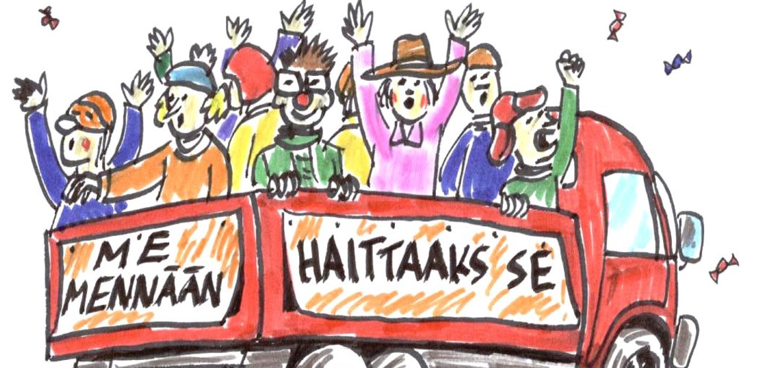

Slide 3
Kuraattorin puheenvuoro
Eetu Rimpineva
puh. 0447874041
eetu.rimpineva@etelasavonha.fi

Slide 4
Opon puheenvuoro
Mia Pellinen
puh. 0400855715
mia.pellinen@pieksamaki.fi

Slide 5
Nuorten terveisiä
“Teidän ei tarvia stressata kouluhommista, kyllä ne hoituu AINA”
“Onnittelut, että lapsenne kävi ja jaksoi tämän koitoksen.”
“Kiva, kun ootte tukena ☺”
“Terkkuja kaikille!”
“Moi äiti! Mä en oo lintsannut kertaakaan! Kiitos tuesta!”
“Hyvää vanhempainiltaa!”

Slide 6
Toivoisin…
“että vanhemmat pysyy yhtä ymmärtäväisinä ja kannustavina kuin aina :)”
“että minulle ei puhuta ennen herätyskellon soittoa”
“ymmärrystä ja tukea, jos yo-kokeet ei mene toivotusti.”
“jos käytäis vaikka kahvilla yhessä, nii ois kiva.”
“että vanhemmat uskoo siihen, että pystyn mihin vaan, jos yritän.”
“kärsivällisyyttä ja matalia odotuksia :D
“että puhuisitte kuulumisista toistenne kanssa”

Slide 7
Kiitos…
“kaikesta tuesta ja rakkaudesta”
“kun olette kannustaneet ja tukeneet koko lukioajan”
“kun kannustatte”
“kaikesta tuesta ja avusta <3”
“mulla on jo paras äiti<3”
“kun aina tsemppaatte koulussa ja muussa!”

Slide 8
KEVÄÄN YHTEISHAUT KORKEAKOULUIHIN
Kuva: Pixabay

Slide 9
Lähde: www.yliopistovalinnat.fi

Slide 10
Lähde: www.yliopistovalinnat.fi

Slide 11
Monta väylää korkeakouluun
Todistusvalinta (40-90 %)
Valintakoe
3-6 pisteytettävää yo-koetta
Voi olla lisäksi soveltuvuuskokeita (esim. kasvatusala)
Osa paikoista varattu ensikertalaisille
Avoimen väylä/ lukioväylä
AMK:
opiskeluvalmiudet keskiössä -> ei ennakkomateriaalia
Yliopistot:
mahd. ennakkotehtäviä
valintakoeyhteistyö
ennakkomateriaali ja/ tai
lukion sisältöjä
Näyttöreitti
Alan opintoja avoimessa korkeakoulussa (vaatimukset vaihtelevat)
Kurssin/ kurssien suorittaminen tietyllä menestyksellä
Kilpailumenestys (mm. matemaattiset alat)

Slide 12
Hakeminen kannattaa aina!
Kahteen opiskelupaikkaan hakeminen on työttömyysetuuden saamisen edellytyksenä - osallistuttava myös valintakokeeseen
Valintakokeeseen valmistautuminen on helpompaa, kun oppisisällöt ja opiskelutaidot ovat hallussa
Arvokas kokemus hakuprosessista ja valintakokeista

Slide 13
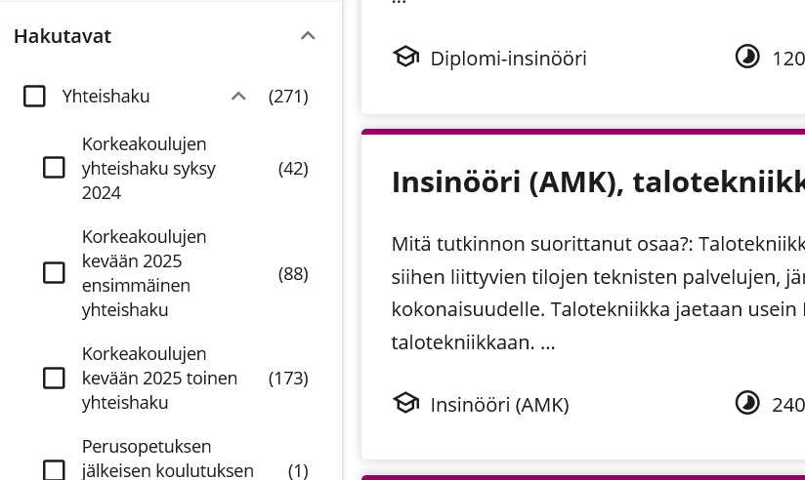
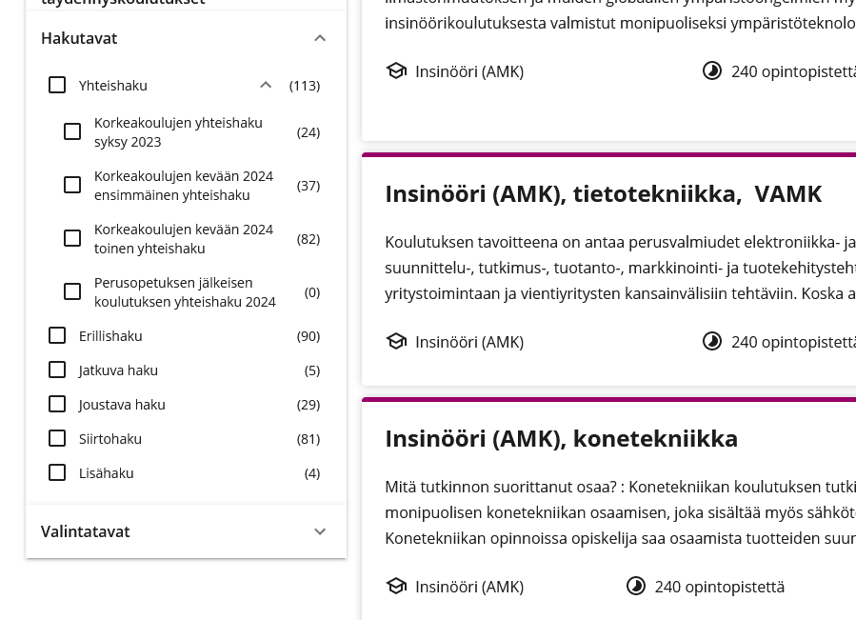
Mistä hakea koulutuksia?
https://opintopolku.fi/konfo/fi/
Korkeakoulujen kevään toinen haku

Slide 14
Korkeakoulujen kevään 1. yhteishaku
Haku syksyllä 2025 alkaviin vieraskielisiin koulutuksiin ja Taideyliopistoon
Hakuaika 8.1. – 22.1.2025 klo 15
Valintojen tulokset viimeistään 28.5.2025.
Opiskelupaikka otettava vastaan ennen 10.7.2025 klo 15.00.
Varasijoilta hyväksyminen päättyy 30.7.2024 klo 15.00.

Slide 15
Korkeakoulujen kevään 2. yhteishaku
Haku syksyllä 2025 alkaviin suomenkielisiin koulutuksiin.
Hakuaika 11.3.2025 - 25.3.2024 klo 15.00
Todistusvalintojen tulokset ilmoitetaan hakijoille viimeistään 26.5.2025
Valintojen tulokset ilmoitetaan hakijoille viimeistään 3.7.2025
Opiskelupaikka on otettava vastaan ennen 10.7.2025 klo 15.00
Varasijoilta hyväksyminen päättyy elokuun alussa

Slide 16
Hakeminen
Opintopolussa www.opintopolku.fi/
Hakija voi valita kuusi hakukohdetta
Kevään toisessa yhteishaussa hakukohteet mieluisuusjärjestyksessä
Hakulomake tulee olla lähettynä määräaikaan mennessä
Muokkauksia voi tehdä haun aikana
Sähköpostiin tulee vahvistus hakulomakkeen onnistuneesta täyttämisestä ja siinä muokkauslinkki, paitsi jos tunnistautuu, linkkiä ei tule
Liitteet tulee toimittaa 7 päivän sisällä
Koululla tarjolla opon hakuapu

Slide 17
Hakulomakkeen täyttämisen jälkeen
Onko alalle ennakkotehtävä, valinta- ja/ tai soveltuvuuskoe? -> tutustuminen valintakokeisiin
Mahdolliset erityisjärjestelyhakemukset (7 vrk hakuajan päättymisen jälkeen)
Ennakkotehtävien palautus
Valintakokeisiin valmistautuminen
Selvitettävä koeaika, paikka ja tarvittavat välineet
Valintakokeisiin ei tule kutsua

Slide 18
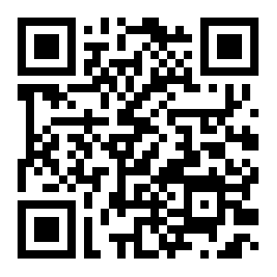
VALINTAKOEUUDISTUS
Yhteistyö lisääntyy yliopistoalojen kesken -> yhteisiä osioita ja alojen eriytyvät osiot
Ennakkomateriaali julkaistaan monelle alalle lähellä koetta -> lukuaikaa kaksi päivää (esim. psyka) tai viikko
Kokeissa korostuvat kriittinen ajattelu, aineiston omaksuminen ja tulkinta
https://yliopistovalinnat.fi/valintakokeet

Slide 19
Opiskelupaikan saamisen jälkeen
Opiskelupaikasta tulee tieto sähköisesti
Paikka tulee ottaa vastaan 10.7.25 klo 15 mennessä Opintopolussa
Vain yhden paikan voi ottaa vastaan!
Varasijalta hyväksytyillä on 7 vrk aikaa ottaa paikka vastaan
Korkeakouluun tulee ilmoittautua erikseen
HUOM! Paikan vastaanottamisen jälkeen hakija ei ole enää ensikertalainen!

Slide 20
TODISTUSVALINTA
40 – 90 % kiintiöstä
3 – 6 yo-koetta
kynnysehtoja eri aloille
suoravalinta
osa vain ensikertalaisille
tiedot viimeist. 26.5.
Y H T E I S H A K U
https://opintopolku.fi/konfo/fi/
2. yhteishaussa
6 hakutoivetta ->
mieluisuusjärjestys!
SOVELTUVUUSKOKEITA
esim. opettajankoulutus,
liikuntatiede, taidealat...
ENNAKKOTEHTÄVIÄ
arkkitehtuuri
taidealat
VALINTAKOE
huhtikuu - kesäkuu
nettiaineistoja, lukioaineita…
tiedot viim. 3.7. (2.haku)
1.
2.
3.
4.
5.
6.
OPISKELUPAIKAN VASTAANOTTO
viimeistään 10.7.
mahdollisuus jonottaa varapaikkoja
yhden paikan sääntö
lisäksi ilmoittautuminen korkeakouluun!
EI KUTSUA KOKEESEEN - paikka valitaan hakulomakkeella
AVOIMEN VÄYLÄ
Tietyt opinnot suoritettuna avoimessa korkeakoulussa

Slide 21
Jos ei saa opiskelupaikkaa
Oikeus lukion opinto-ohjaukseen vuoden ajan valmistumisesta – yhteys Vesaan tai Miaan sähköpostilla tai puhelimitse
Syksyn yhteishaku
Avoimen korkeakoulun opinnot (UEF ilmainen meiltä valmistuneille)
Valmennuskurssit (usein maksullisia), varjovalmennus on ilmainen
YO-kokeiden uusiminen
Tukea ja apua saa myös Ohjaamosta etsiviltä nuorisotyöntekijöiltä

Slide 22
Linkkejä
YO-tutkinto https://www.ylioppilastutkinto.fi/ylioppilastutkinto/kokelaille
Opintopolku https://opintopolku.fi/konfo/fi/
Ammattikorkeakouluhaku https://www.ammattikorkeakouluun.fi/
Yliopistohaku https://yliopistovalinnat.fi/
Todistusvalintalaskuri https://todistusvalinta.fi/
Työmarkkinatori https://tyomarkkinatori.fi/henkiloasiakkaat/tyottomyysturva/alle-25-vuotiaan-tyottomyysturva
TE-live https://te-live.fi/lahetykset?keyword=abi-info

Slide 23
Kysymyksiä, toiveita, terveisiä?
Kiitos osallistumisesta!

Slide 24
Etsivät nuorisotyöntekijät esittäytyvät
https://po1nt.fi/ohjaamo_pieksamaki/ohjaamo-pieksamaki/

